Slide 1
B

Slide 2
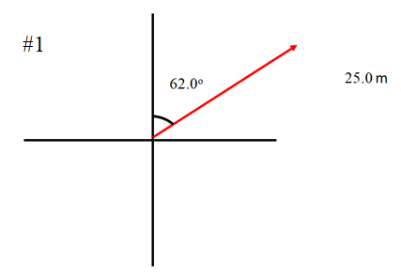
#1: 22.1 m x + 11.7 m y

Slide 3
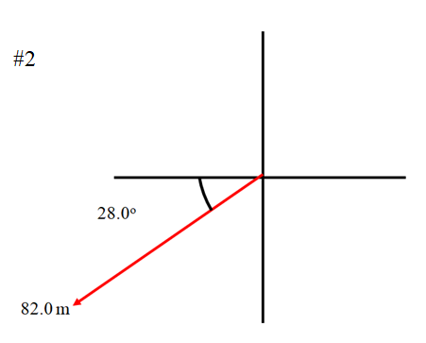
#2: -72.4 m, x + -38.5 m y

Slide 4
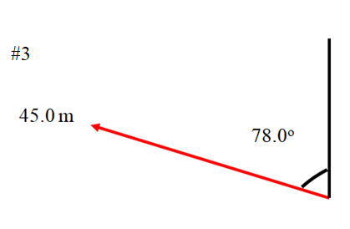
#3: -44.0 m x + 9.36 m y

Slide 5
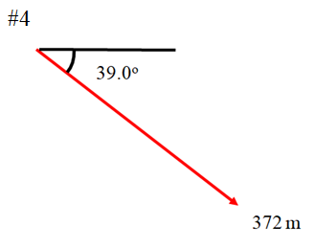
#4: 289 m x + -234 m y

Slide 6
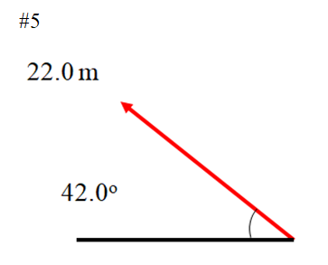
#5: -16.3 m x + 14.7 m y

Slide 7
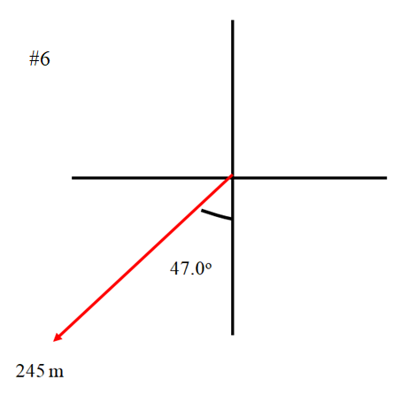
#6: -179 m x + -167 m y

Slide 8
C

Slide 9
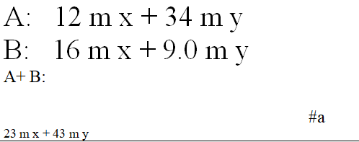
Ca

Slide 10
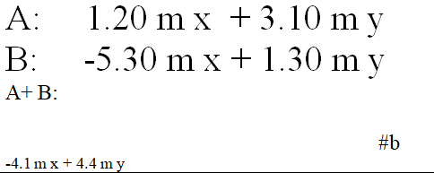
Cb

Slide 11
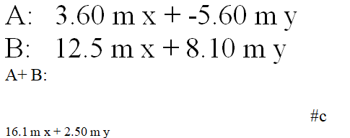
Cc

Slide 12
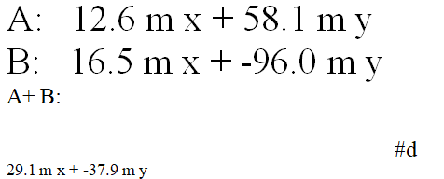
Cd

Slide 13
D

Slide 14
1) 6.00 m x + 8.00 m y

Slide 15
2) -4.50 m x + 6.40 m y

Slide 16
3) -5.12 m x + -3.90 m y

Slide 17
4) 56.3 m x + -37.0 m y

Slide 18
E

Slide 21
question

Slide 22
question

Slide 23
question

